Slide 1
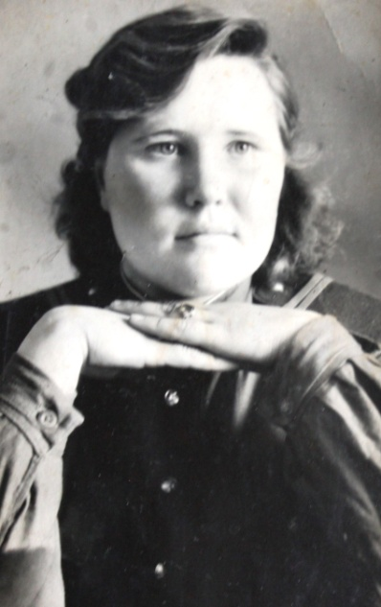
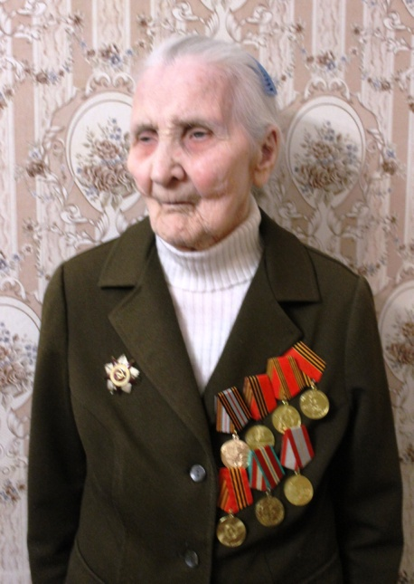
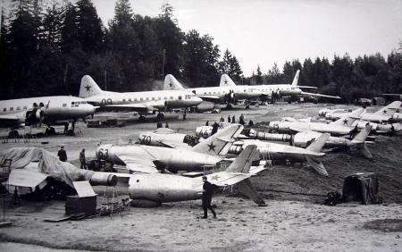
БЕЗ ПРОШЛОГО,
НЕТ БУДУЩЕГО…
Военный путь
ветерана Великой отечественной войны
Бариной Анны Ивановны

Slide 2
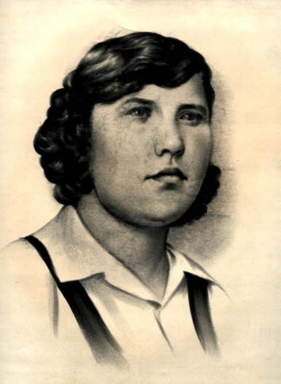
Родилась Анна Ивановна 16 августа 1922 года в дер. Макушиной Городищенского с/совета. Начальную школу закончила здесь же, в Макушиной, а с 5 по 7 класс пришлось на учебу ходить за 6 километров пешком в соседнее село Городище. Но это не считали за трудность, ходили гурьбой и в дождь, и в мороз. И ведь старались, учились. Аня училась без «троек», и это усердие в учебе пригодилось ей в скором будущем.
По комсомольскому призыву учится на курсах физкультурников в Свердловске, здесь же и застает страшное известие о вероломном нападении Фашистской Германии на нашу страну.
Осенью 1941 года мобилизовали по повестке на фронт отца – Ивана Афанасьевича.

Slide 3
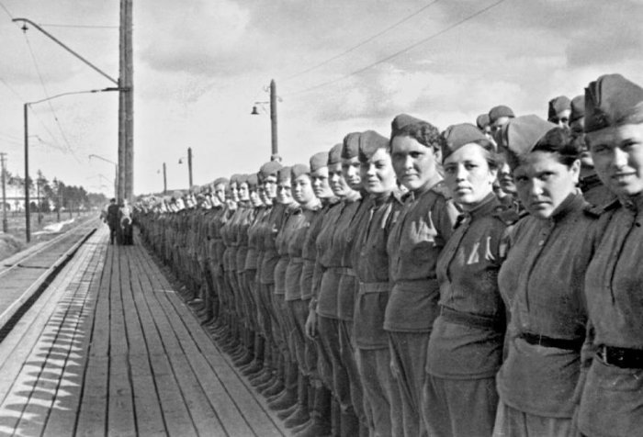
Повестка на фронт Бариной (в девичестве - Кондрашиной) Анне пришла в июне 1942 года. «Явиться в военкомат для отправки в часть…». 22 июня 1942 года привезли ее и еще несколько девушек из соседних деревень и сел в Ирбит, там был сборный пункт, а затем в Свердловск.
В Свердловске целый эшелон девушек отправился на Дальний восток. Ехали медленно, 15-17 суток. Привезли в город Биробиджан. Там несколько дней жили в бараках по 500 человек. Ждали распределения по воинским частям.

Slide 4
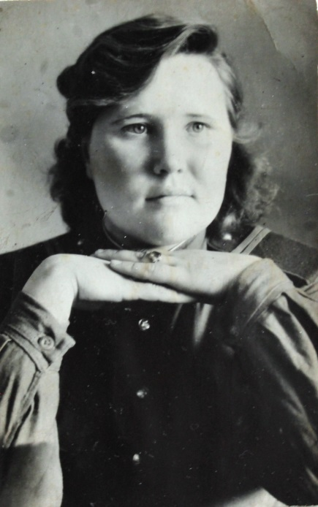
«После распределения нас вместе с землячкой Барановой Валентиной направили в Школу младших авиаспециалистов под Комсомольск- на- Амуре» - вспоминает Анна Ивановна.
«Выдали в ШМАС военную форму: юбку, гимнастерку, зимой бушлат и шлем, ботинки. Весь день с 6 часов утра был загружен до отказа: занятия, строевая подготовка. Учились разбирать и собирать авиационные пулеметы, пушки, винтовки. Условия, конечно, были тяжелые: жили в бараках по 250 человек, спали на 2-х ярусных кроватях, готовили, стирали, прибирали, но главное – учились военному искусству».

Slide 5
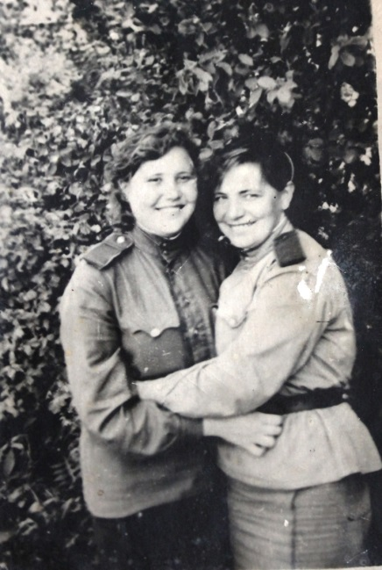
«Зимой были холода, не уральские, ниже 45 градусов. Стояли на карауле, пилили дрова, зайдешь в барак, ботинки еле снимешь, а чулки примерзали к ногам, вот и отморозили все ноги».
Даже мужчине трудно приспособиться к военной жизни после гражданской. Женщине же принять тяжелейшие физические нагрузки, армейскую дисциплину, громоздкую солдатскую форму большого размера, отсутствие элементарных бытовых удобств – все это стоит колоссального морального и физического напряжения. Учили военным специальностям: приборист, кислородник и другим.
Учились до мая 1943 года,
ШМАС Аня закончила в звании ефрейтора.

Slide 6
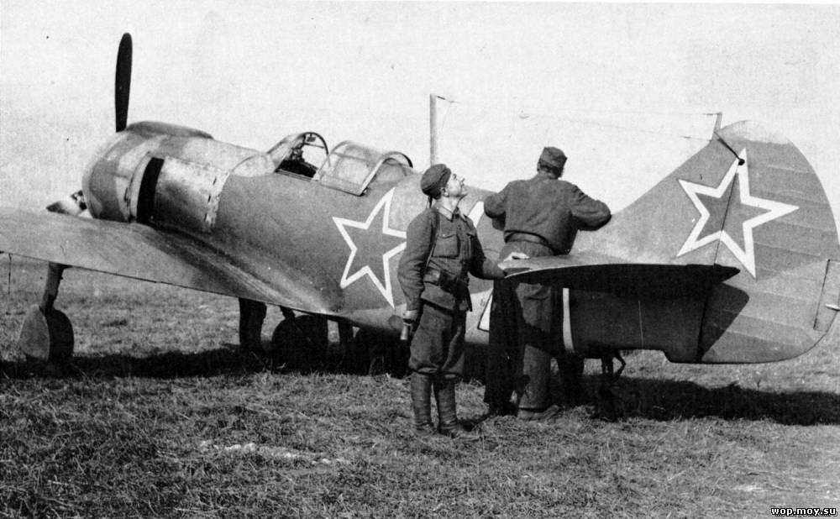
После учебы в Школе младших авиаспециалистов распределили по авиадивизиям.
Кондрашина Аня попала в авиадивизию, стоящую недалеко от Владивостока, близ озера Ханка.
К специальностям, которым обучали в ШМАСе, добавилась еще одна специальность - оружейника, в таких специалистах очень нуждалась авиадивизия с самолетами ЛА-5 (конструктор С.А. Лавочкин).

Slide 7
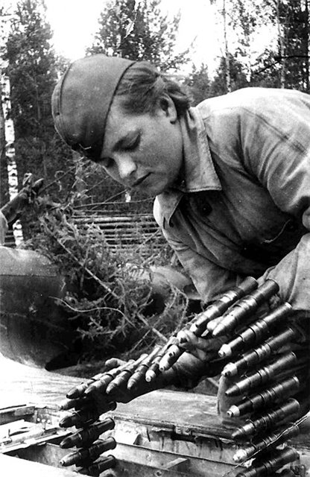
Анна получает специальность
«Мастер авиационного вооружения»
Что означало «вооружить Ла-5» ?
Все истребители Ла-5 комплектовались подкрыльевыми бомбодержателями ДЗ-40. На каждом держателе могли подвешиваться бомбы массой до 50 кг.
Оружейнице надо было за 15-20 минут, пока летчики докладывали о выполнении задания и получали новое, вручную загрузить все бомбы, все снаряды, патроны, Кроме того в каждую бомбу надо было ввернуть взрыватели.
Общая длина пушек ШВАК составляла: для моторпушки - 2122 мм. Вес пушек 44,5 кг. Длина 185 мм. Темп стрельбы 700-800 выстр./мин

Slide 8
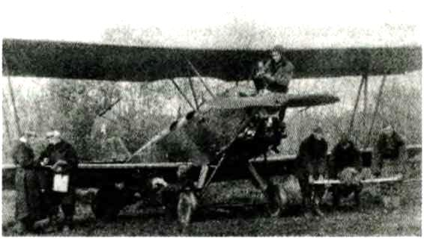
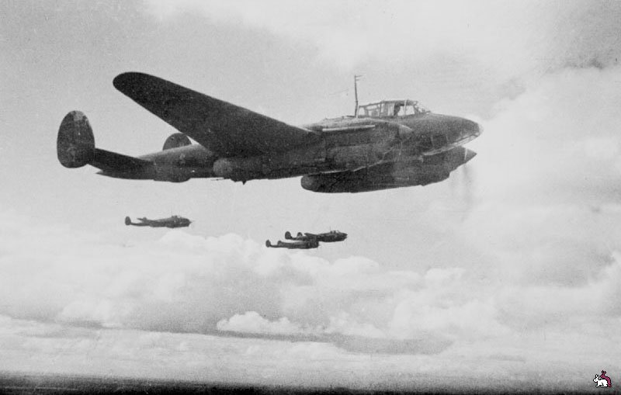
Летом 1943 года всю авиадивизию перебросили на запад, под Харьков, недалеко от города Рогань.
Кондрашина Анна
была записана
в 53 истребительный авиаполк.
«Нашим истребителям ЛА-5 была отведена особая роль: прикрывали бомбардировщиков, защищали их от обстрелов вражеских самолетов».

Slide 9
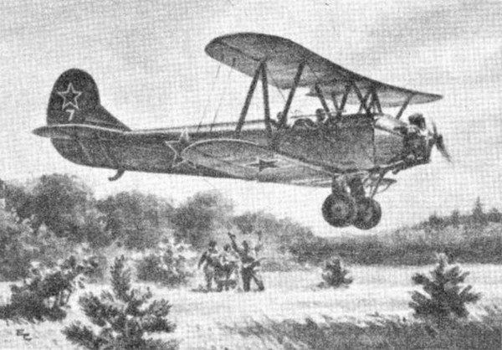
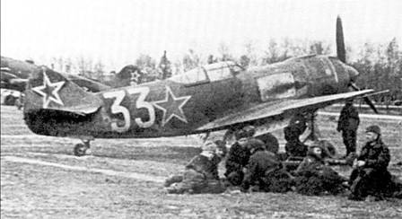
И не менее тяжело было ждать возращения «своего» самолета с задания, иногда часами глядели в небо и ждали, ждали экипажи. Зная, сколько машин поднялось в воздух, с замиранием сердца мы считали, сколько их возвращается.
Слезы радости подступали к глазам, если еще в небе удавалось узнать бортовой номер своего самолета, свою «семерку» или «девятку». Ждать, не теряя надежды, было самым трудным на войне!

Slide 10
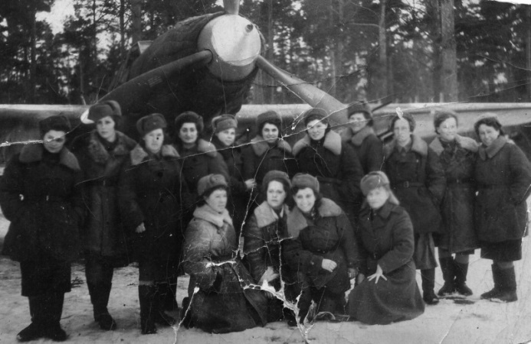
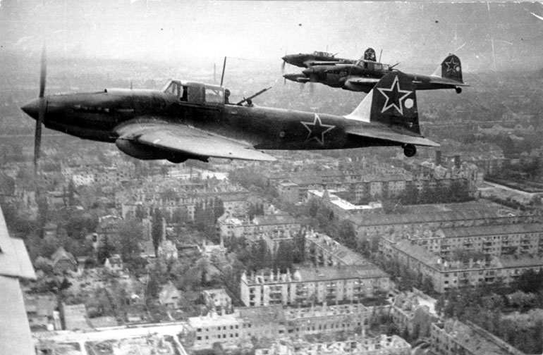
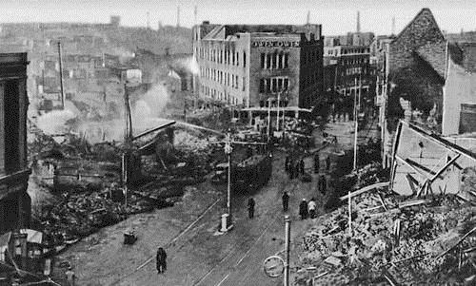
Второй Белорусский,
Третий Украинский фронты.
Румыния,
Венгрия,
Австрия
это только вехи на местах крупнейших сражений, в которых участвовал 53 авиационный полк.

Slide 11
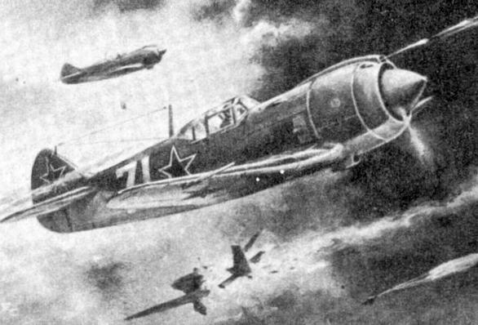
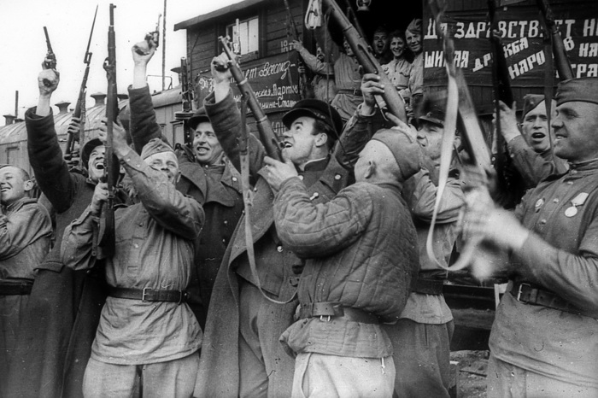
В архиве Министерства обороны хранятся документы о результатах боевых действий авиации 3-го Украинского фронта на территории Венгрии.
Половина вражеских танков и артиллерии была выведена из строя силами нашей авиации.
В достижение этого результата свой немалый вклад внесла и сержант Кондрашина Анна Ивановна.
«Однажды ночью мы с девушками услышали мужские крики «Ура! Победа!» Вот она, долгожданная! Какой тут сон, все выбежали на улицу из землянок, стали стрелять в воздух и до утра буквально, как дети, прыгали, пели, танцевали от счастья».
Это произошло под Веной
в Австрии.

Slide 12
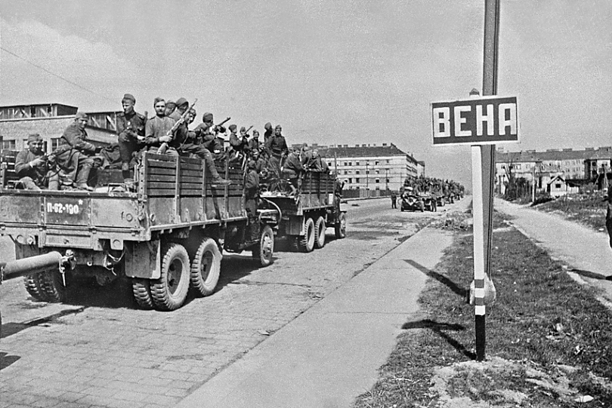
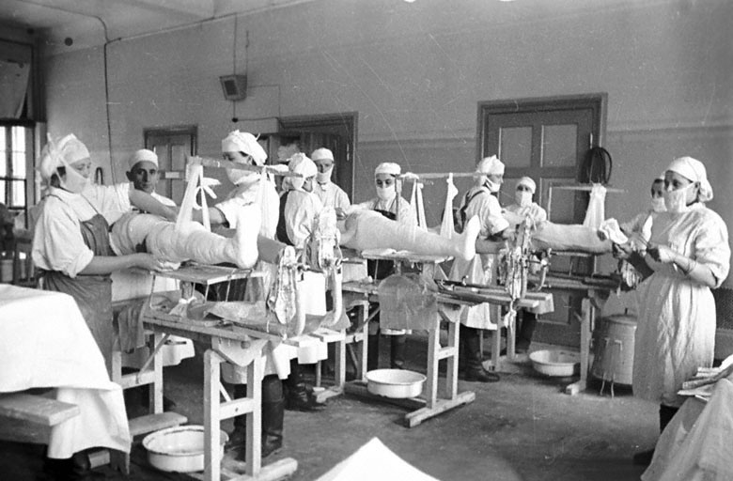
Но противник еще сопротивлялся. Не раз бомбили наш аэродром. Однажды во время обстрела осколком снаряда Аню ранило в ногу. Здесь же, на аэродроме, в медсанчасти ходила на перевязку. Можно сказать, легко отделалась.
Вскоре после первого ранения снова обстрел, и контузия.
Помнит, как засыпало в окопе землей. До сих пор благодарна той девушке, которая после обстрела сообщила, что в окопе я лежу без сознания. Очнулась только в госпитале. Месяц лечилась.
«Лишь 25 августа 1945 года вышел приказ о нашей демобилизации».

Slide 13
Барина Анна Ивановна
Имеет правительственные награды:
Медали:
«За боевые заслуги»,
«За победу над Германией»,
«За взятие Будапешта»,
«За взятие Вены», многие юбилейные медали.
Медаль «70-лет освобождения Белоруссии»
Орден Отечественной войны 2 степени

Slide 14
Карта боевого пути ветерана войны Бариной Анны Ивановны

Slide 15
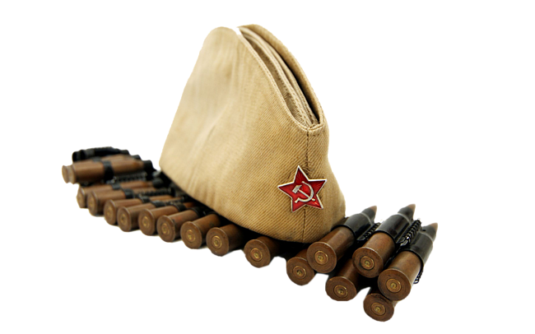
Помните!
Через века, через года, —
Помните!
О тех, кто уже не придёт никогда,
Помните!
Не плачьте! В горле сдержите стоны, горькие стоны.
Памяти павших будьте достойны!
Вечно достойны!
Хлебом и песней, мечтой и стихами,
Жизнью просторной, каждой секундой, каждым дыханьем
Будьте достойны!
Люди! Покуда сердца́ стучатся, —
Помните!
Какою ценой завоевано счастье, —
Пожалуйста, помните!
Песню свою отправляя в полёт, —
Помните!
О тех, кто уже никогда не споёт, —
Помните!
Детям своим расскажите о них,
Чтоб запомнили!
Детям детей расскажите о них,
чтобы тоже запомнили!
Во все́ времена бессмертной Земли
Помните!

